Slide 1
第三章 门电路

Slide 2
1、了解正负逻辑的基本概念
2、了解TTL、CMOS非门的电路结构及工作原理
3、重点掌握各种门电路的逻辑功能及其电器特性（输入输出特性）

Slide 3
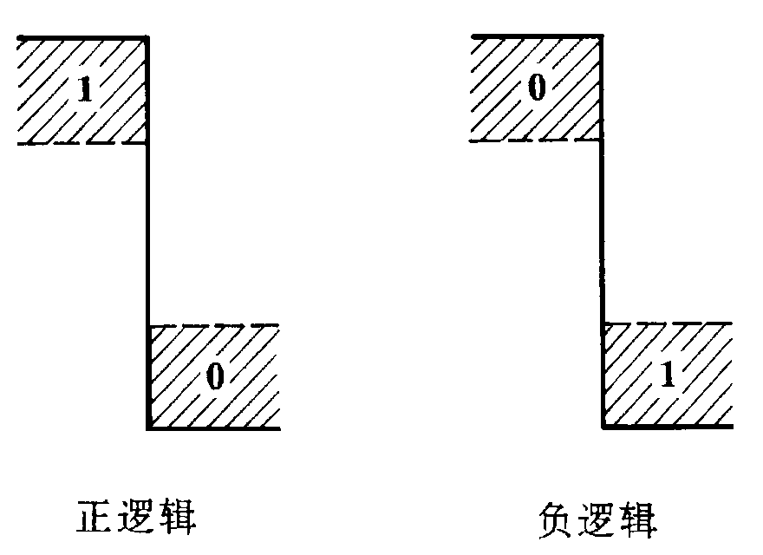
3.1 概述
门电路中以高/低电平表示逻辑状态的1/0
门电路：实现基本运算、复合运算的单元电路，如与门、与非门、或门 ······
一、两种逻辑约定：正逻辑与负逻辑
正逻辑：高电平表示1，低电平表示0
负逻辑：高电平表示0，低电平表示1

Slide 4
正逻辑——逻辑与
负逻辑——逻辑或
A/v | B/v | Y/v
VL | VL | VL
VL | VH | VL
VH | VL | VL
VH | VH | VH
A | B | Y
0 | 0 | 0
0 | 1 | 0
1 | 0 | 0
1 | 1 | 1
A | B | Y
1 | 1 | 1
1 | 0 | 1
0 | 1 | 1
0 | 0 | 0
正逻辑的与运算对应负逻辑的或运算
正逻辑的与非运算对应负逻辑的或非运算

Slide 5
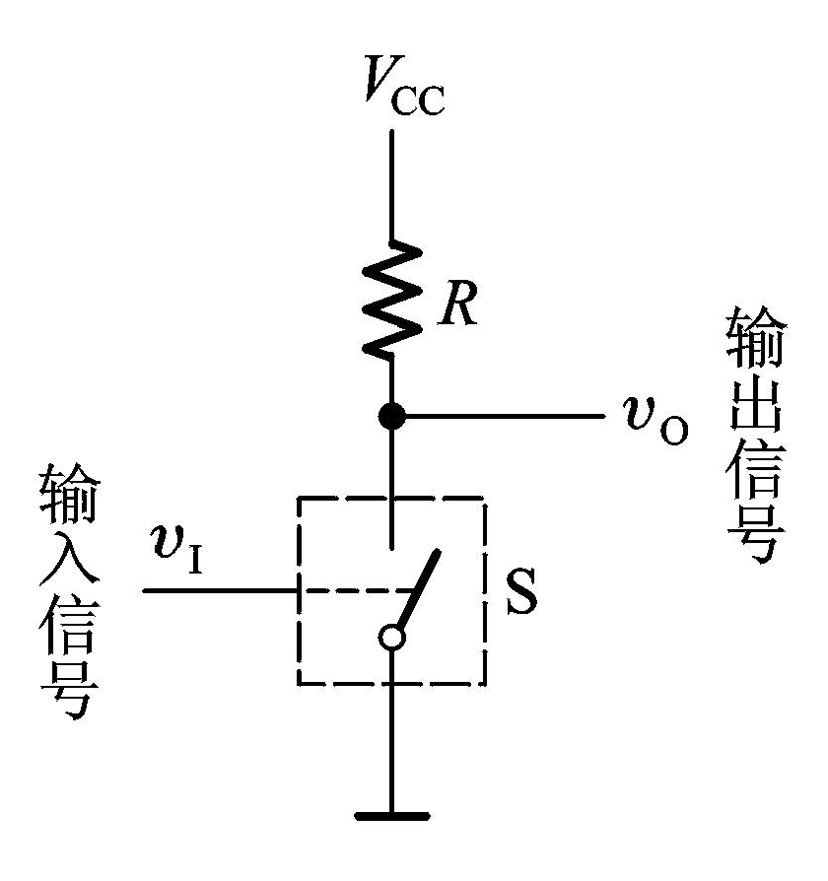
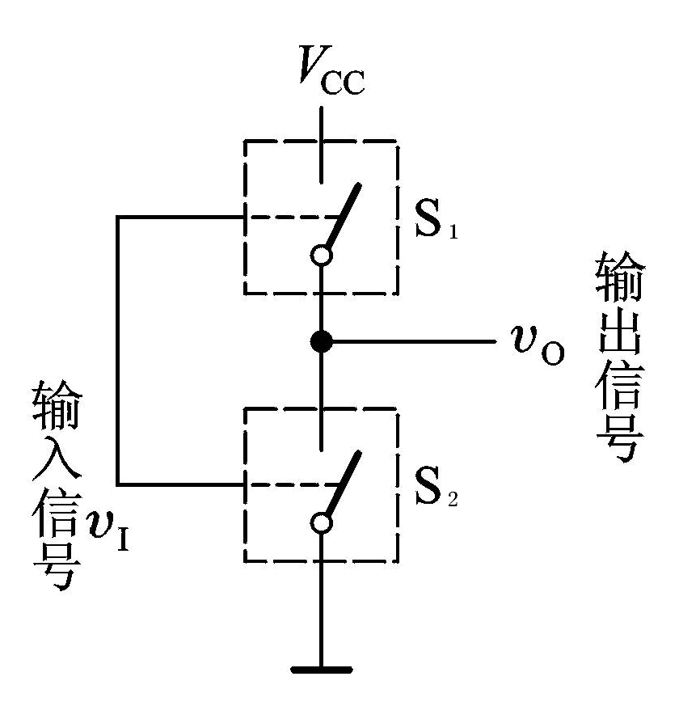
二、获得高、低电平的基本原理
互补开关电路
实际开关为晶体二极管、三极管及场效应管等电子器件
S1闭合S2断开VO=VOH
S1断开S2闭合VO=VOL

Slide 6
高电平VH
输入高电平VIH
输出高电平VOH
低电平VL
输入低电平VIL
输出低电平VOL

Slide 7
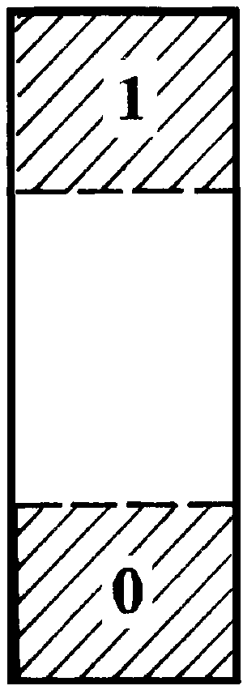
0，1是电压范围，因此在数字电路中对电子元件精度要求不高
高电平下限
低电平上限

Slide 8
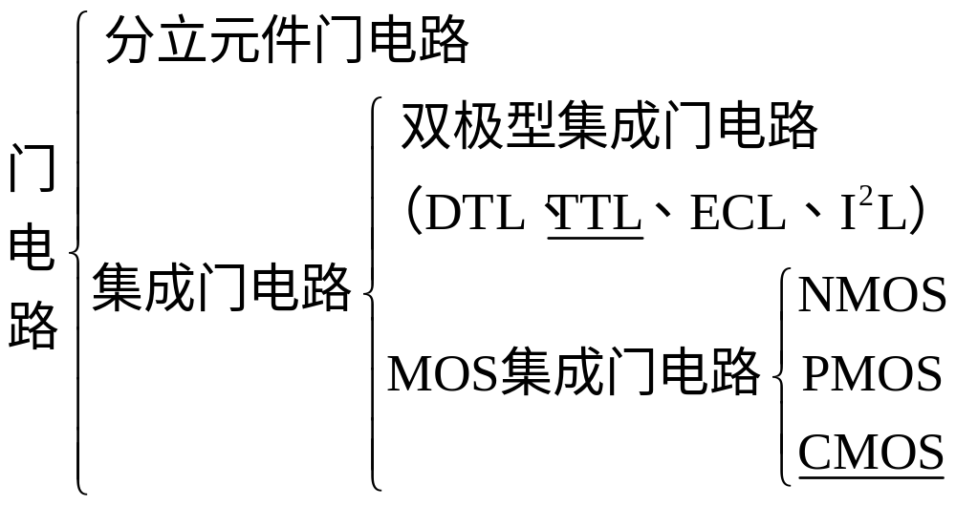

Slide 9
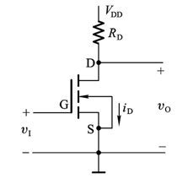
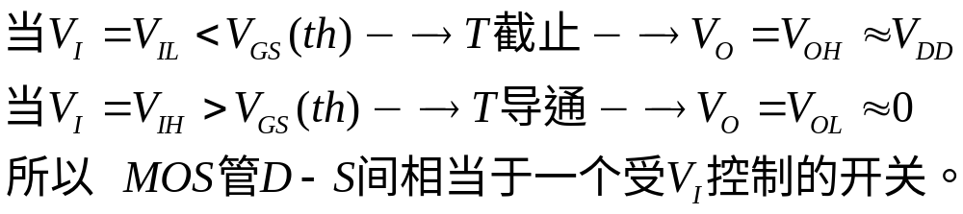
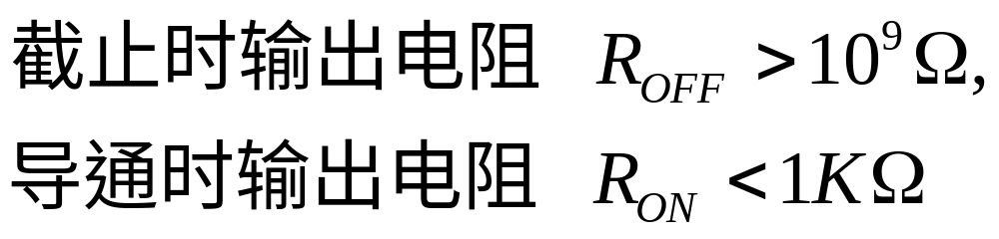
以N沟道增强型为例
3.3 CMOS门电路
3.3.1 MOS管的开关特性
开启电压

Slide 10
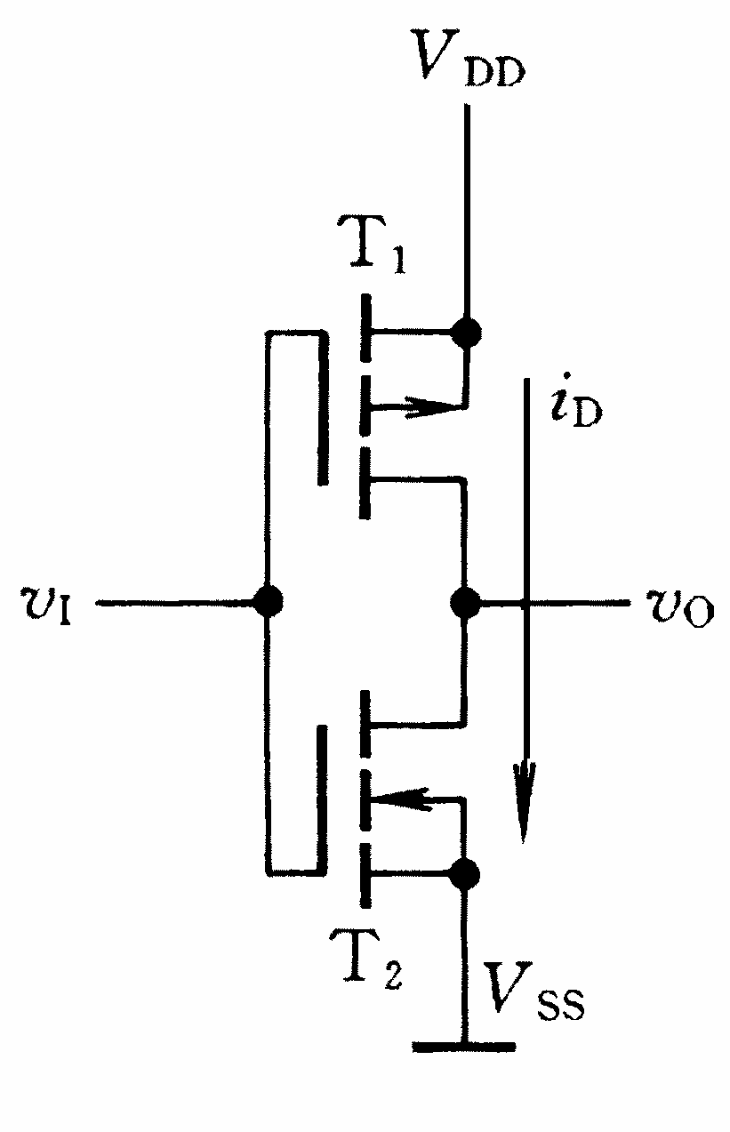
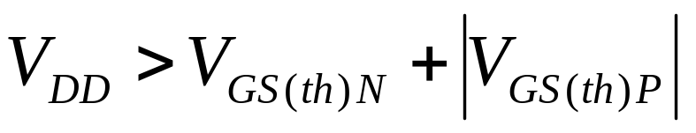
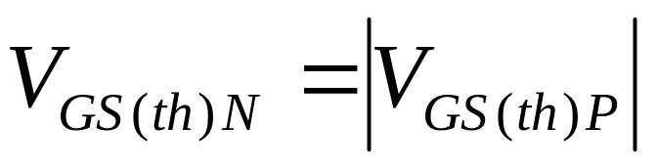
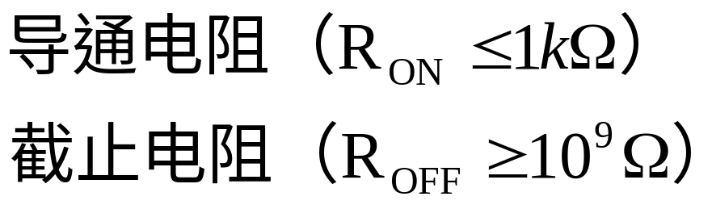
3.3.2 CMOS反相器的电路结构和工作原理
一、电路结构
TN、TP参数对称：
T1：P沟道增强型
T2：N沟道增强型

Slide 11
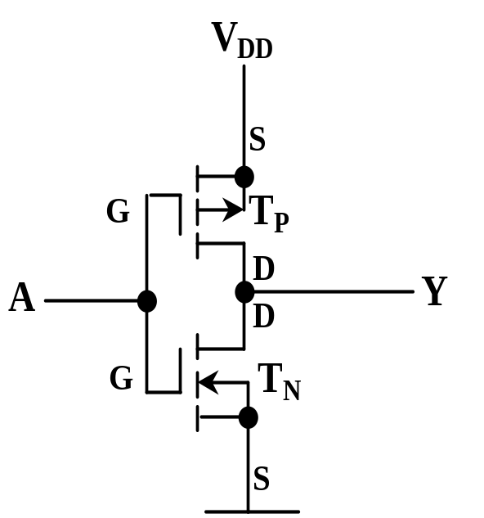
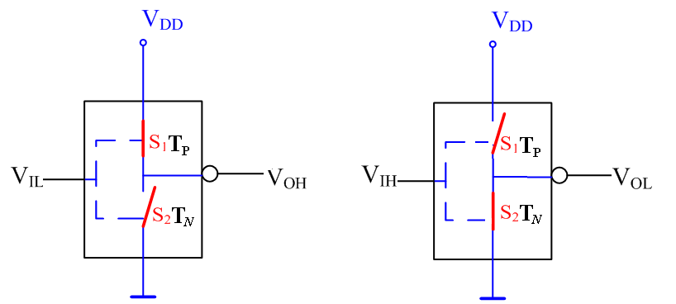
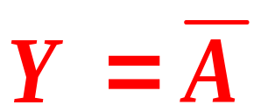
3.3.2 CMOS反相器的电路结构和工作原理
二、工作原理
优点：静态时总有一个管子截止、另一个管子导通(互补)，
所以这种互补输出结构使其静态功耗很小。

Slide 12
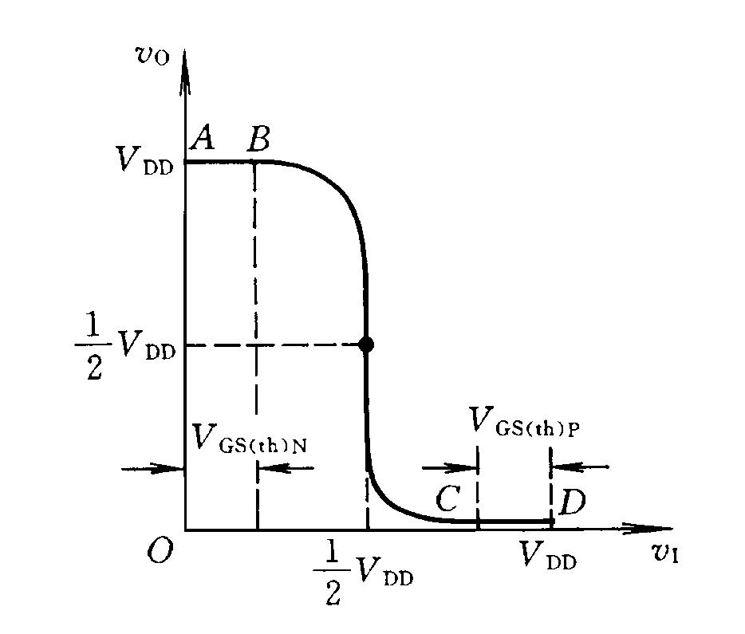
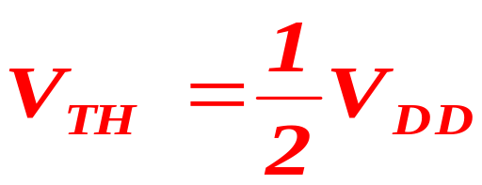
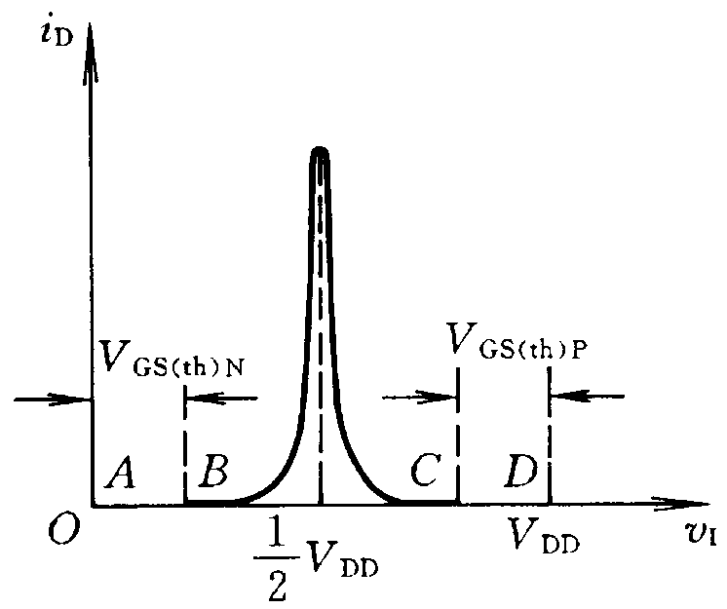
三、电压、电流传输特性
阈值电压:
输出为高、低电平的分界线，取转折区的中点对应的输入电压叫阈值电压。
CMOS反相器的传输特性接近理想开关特性， 因而其噪声容限大，抗干扰能力强。

Slide 13
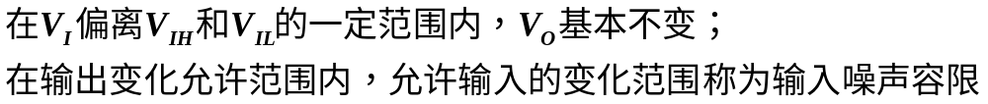
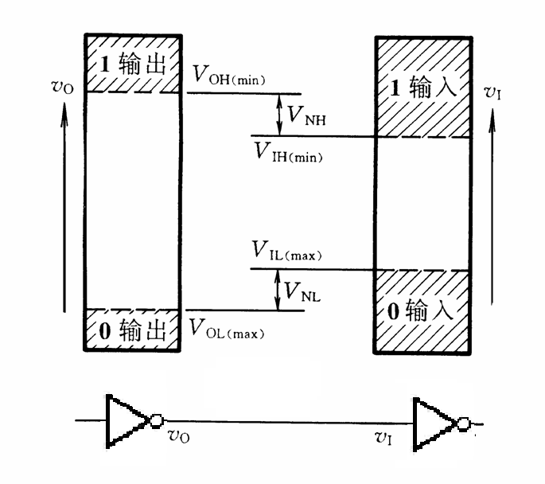
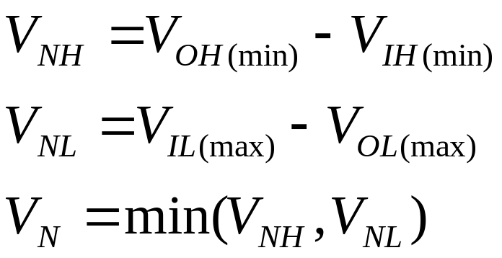
四、输入噪声容限

Slide 14
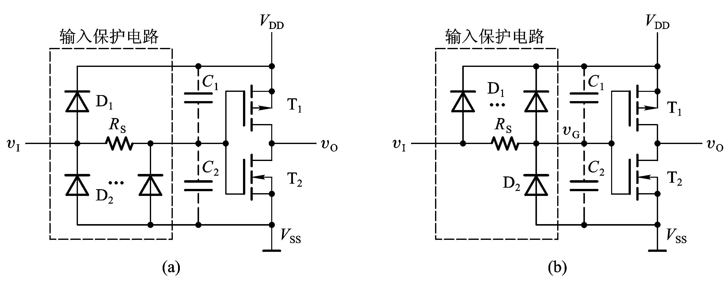
3.3.3 CMOS 反相器的静态输入和输出特性
一、输入特性
74HC系列的输入保护电路
CC4000系列的输入保护电路
* -V_{DF} ＜ V_{I} ＜ V_{DD}+V_{DF}时，保护二极管截止，
输入电流 i_{I} 很小（μA级）；可看成 i_{I} ≈ 0

Slide 15
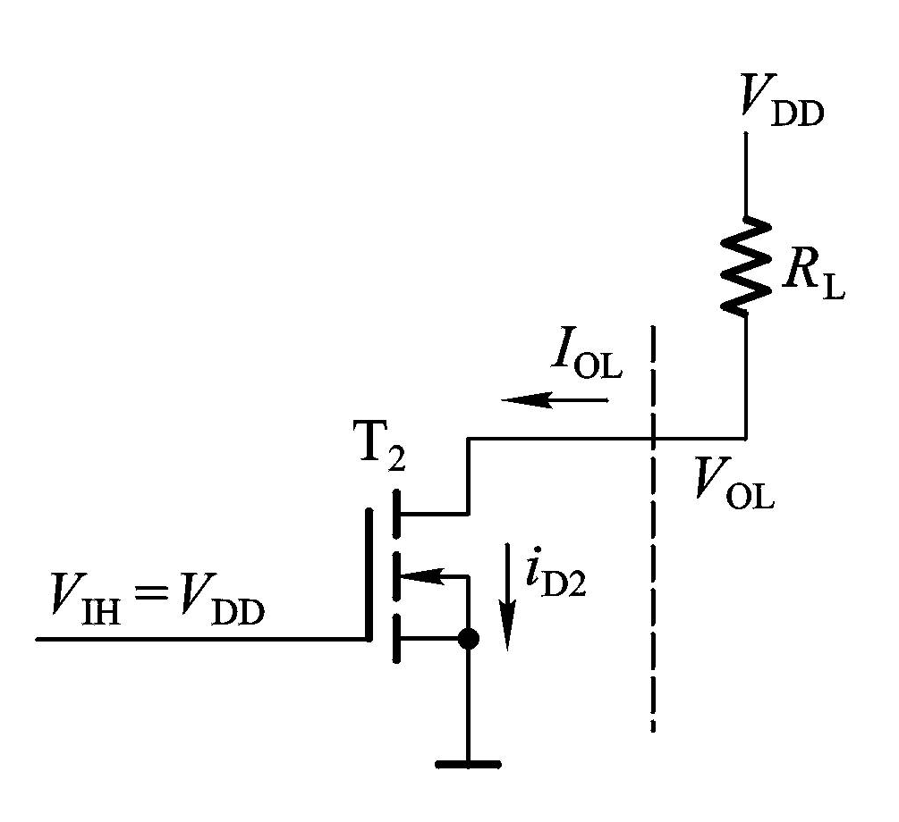
二、输出特性
1.输出低电平时的特性
灌电流
注：1.图中标注的电流方向为实际方向
2.电流流进为正，流出为负

Slide 16
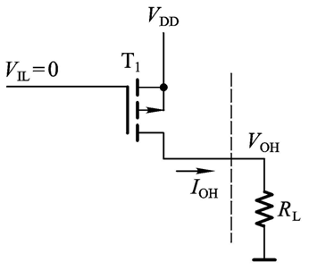
2.输出高电平时的特性
拉电流
注： 1、图中标注的电流方向为实际方向
2 、电流流进为正，流出为负

Slide 17
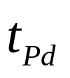
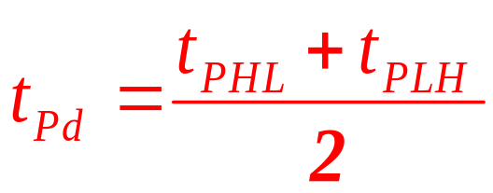
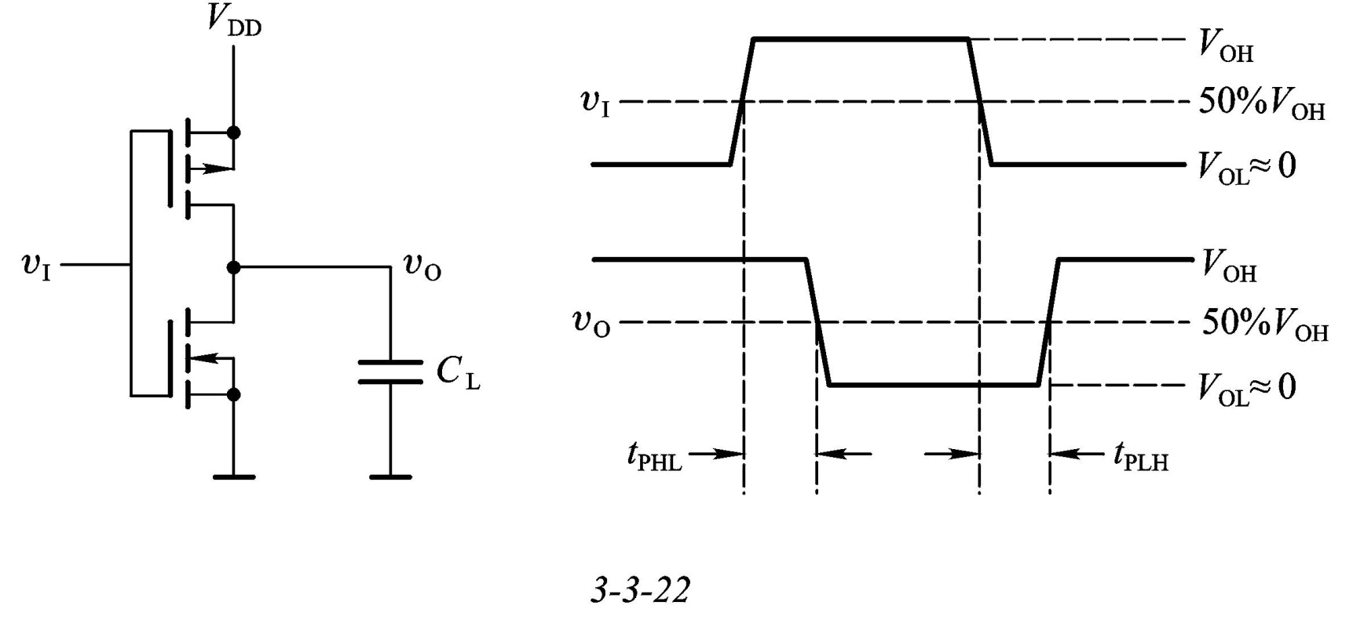
3.3.4 CMOS反相器的动态特性
一、传输延迟时间
原因：极间电容的存在，分布电容的影响。

Slide 18
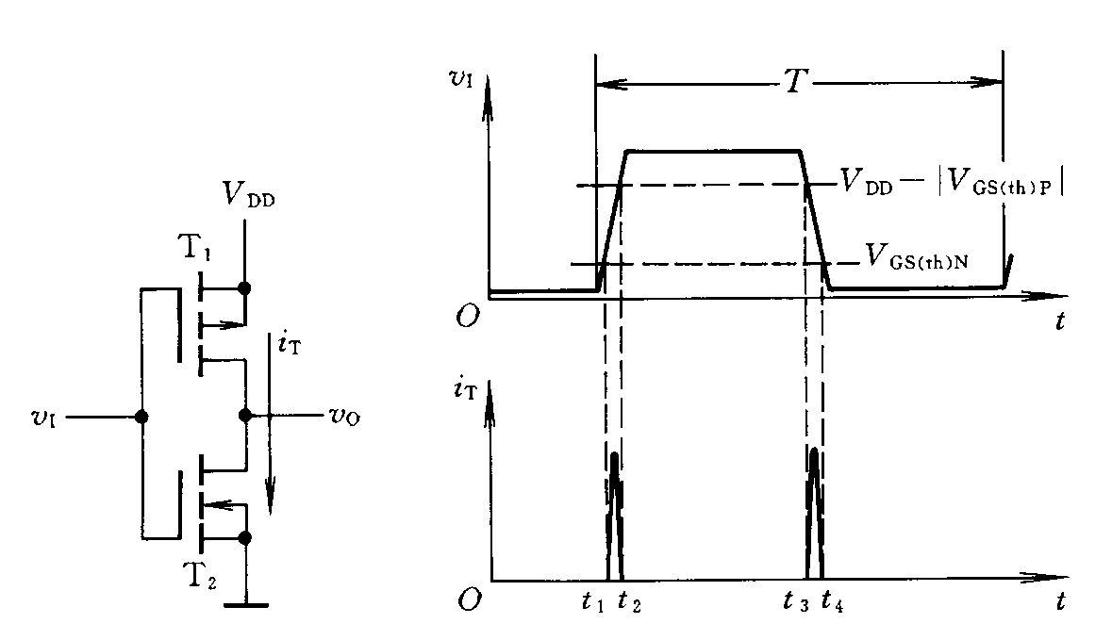
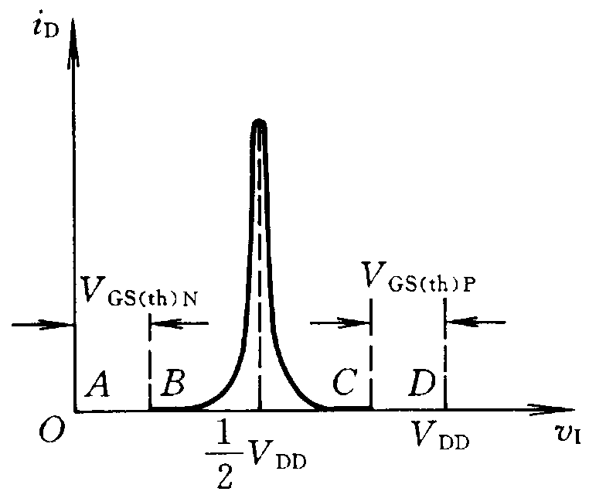
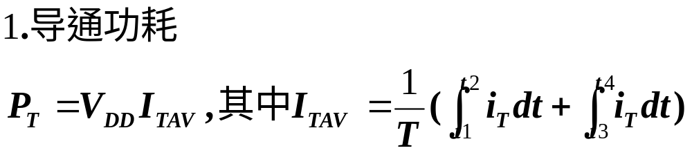
二、动态功耗

Slide 19
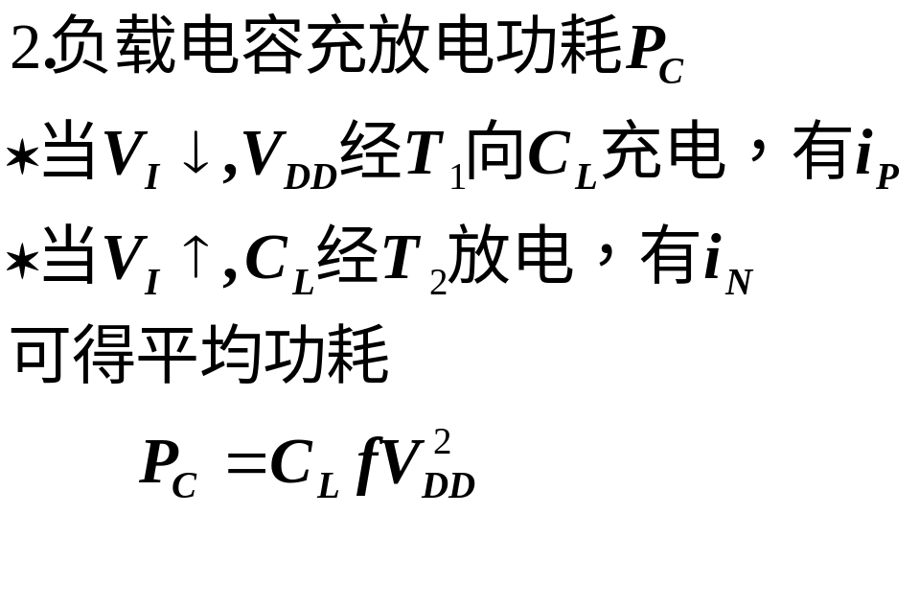
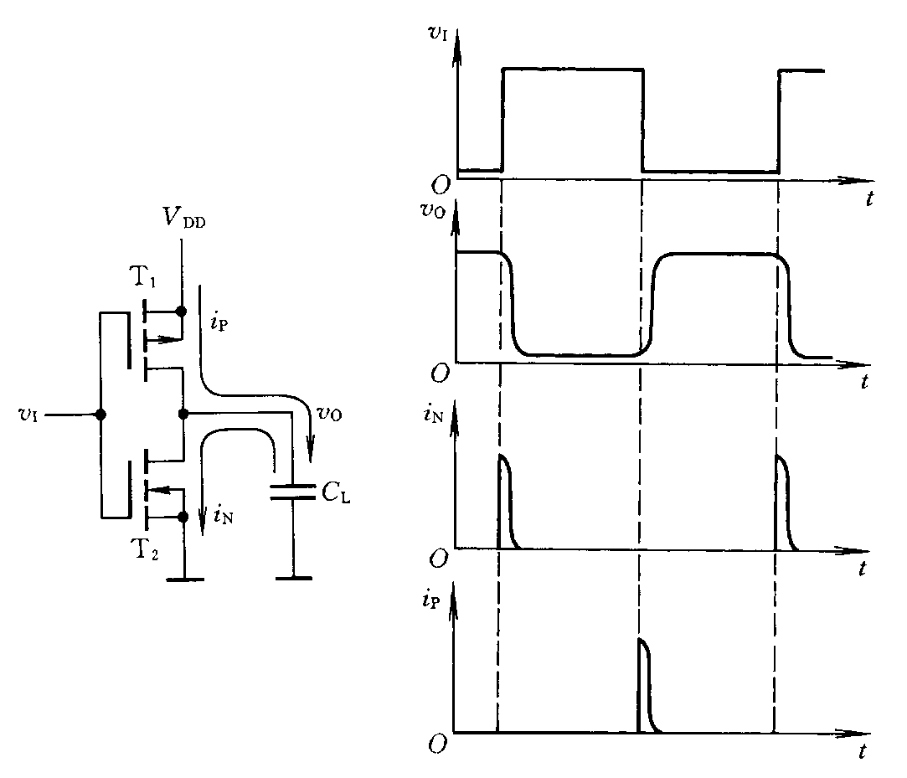
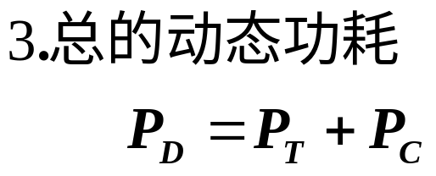

Slide 20
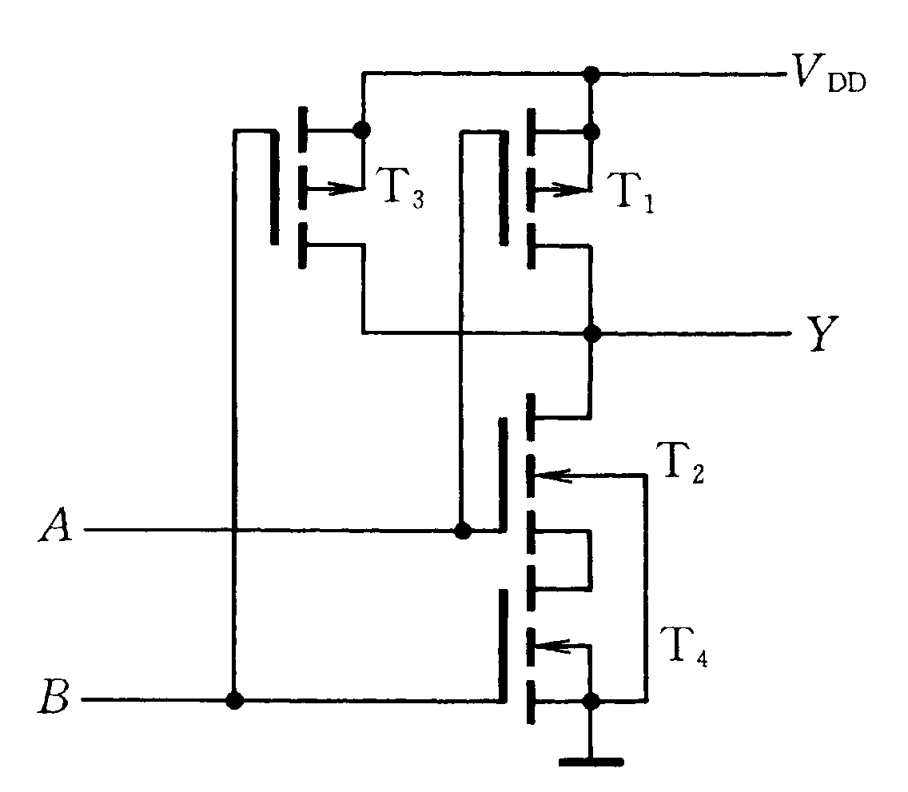
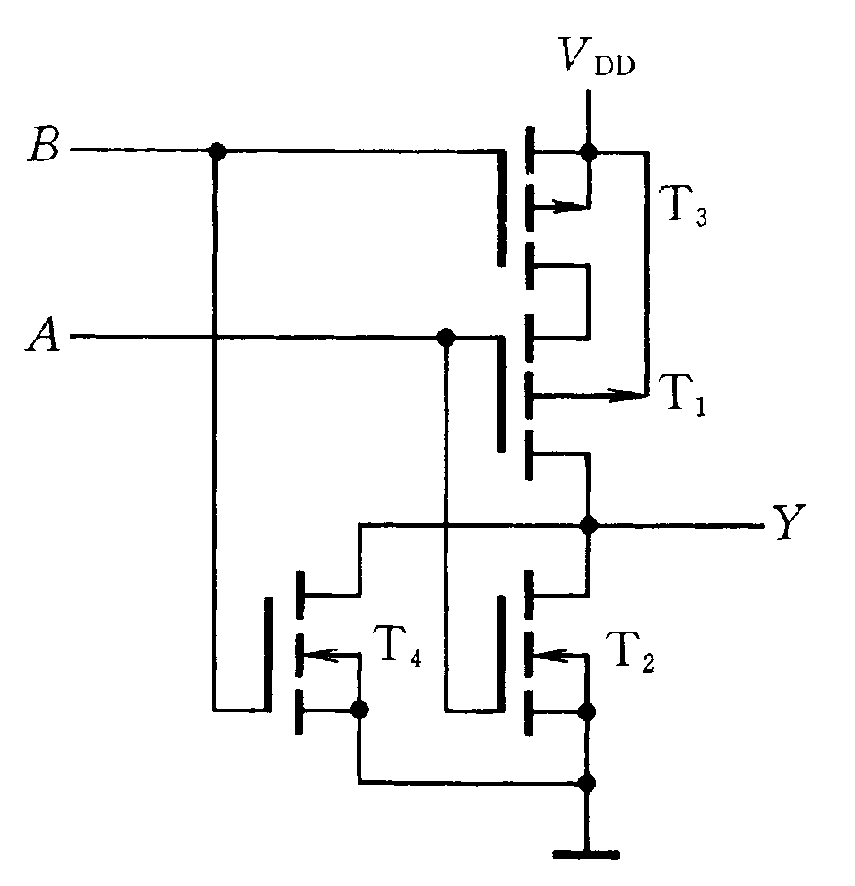
3.3.5 其他类型的CMOS门电路
一、其他逻辑功能的门电路
1.与非门：
NMOS串联 PMOS并联
2.或非门：
NMOS并联 PMOS串联

Slide 21
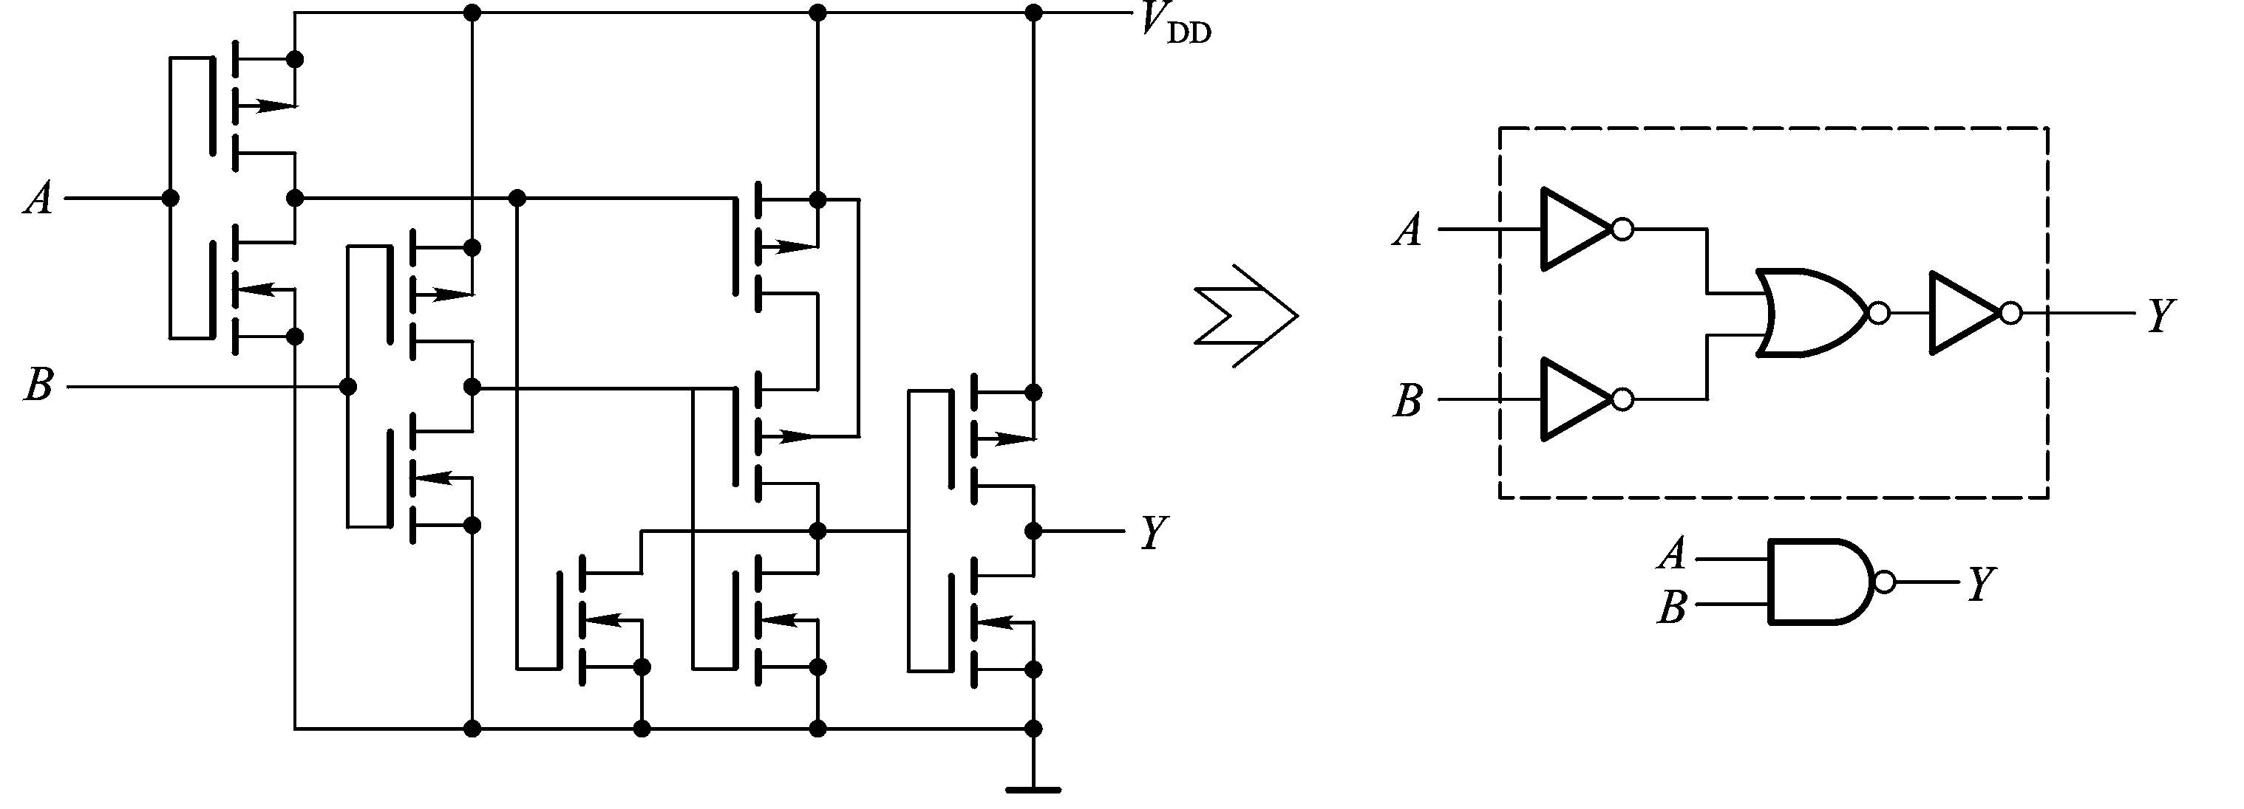

3.带缓冲极的CMOS门
CMOS门不足：
CMOS门输出电压不可调
CMOS门输出不可并联使用

Slide 22
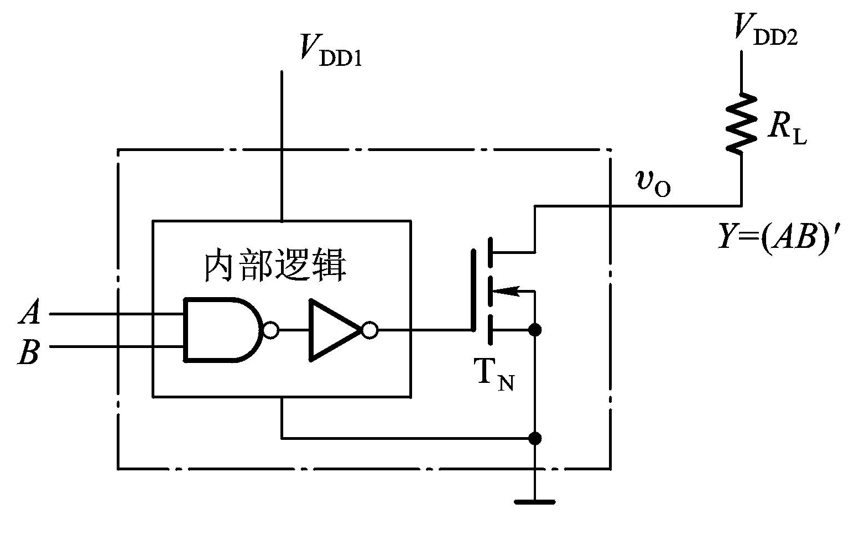
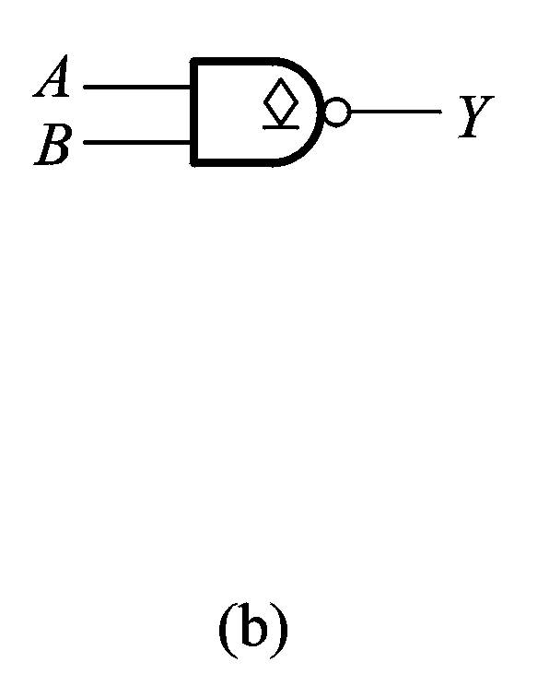
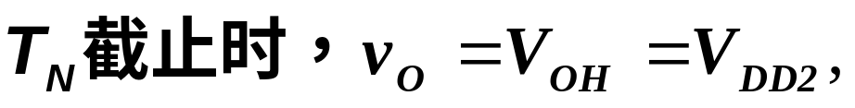
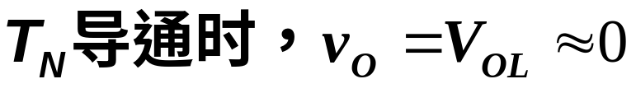
二、漏极开路的门电路（OD门）

Slide 23
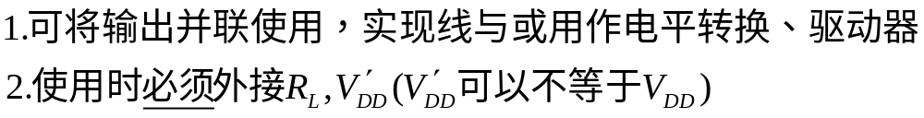
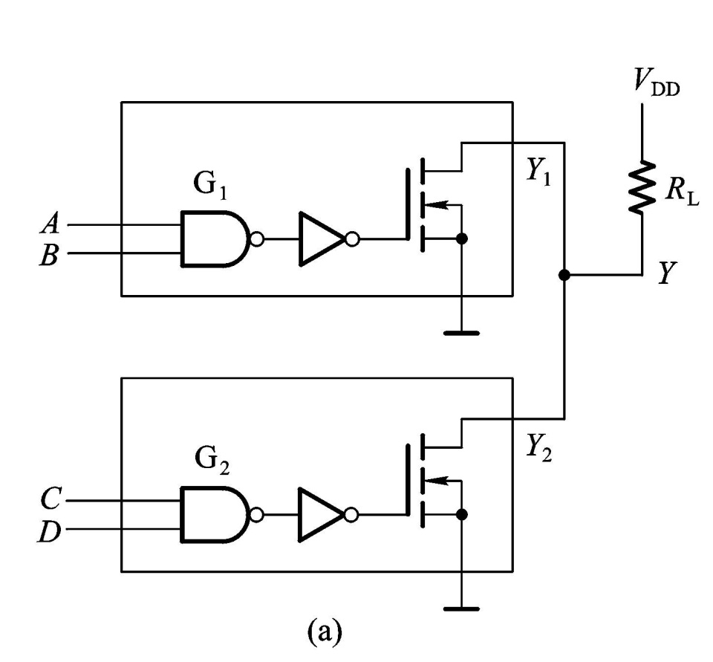
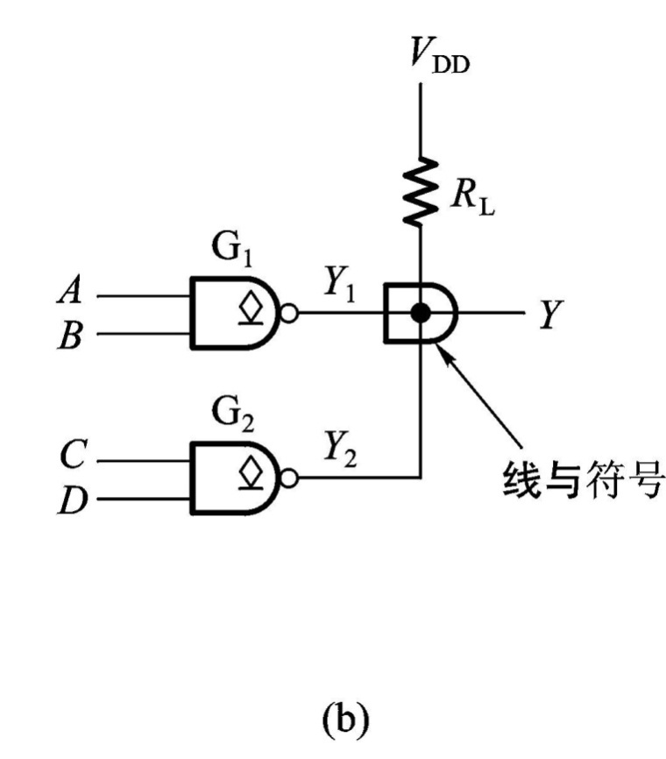

Slide 24
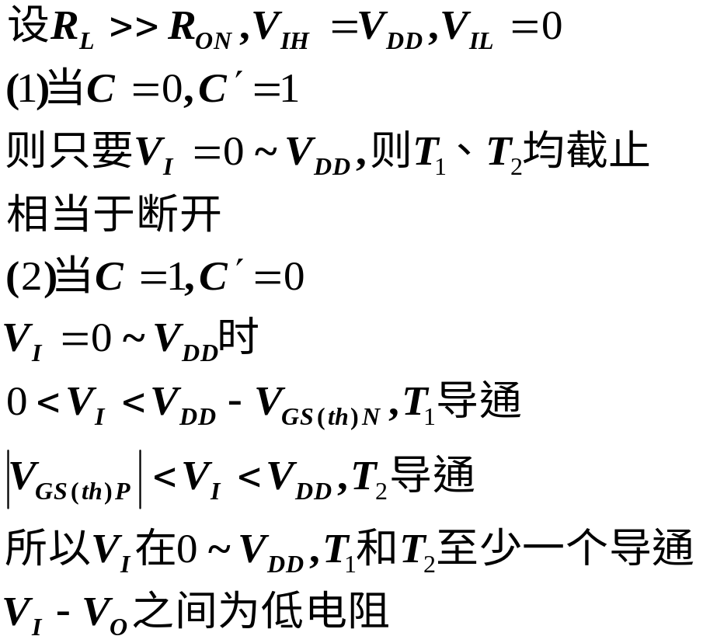
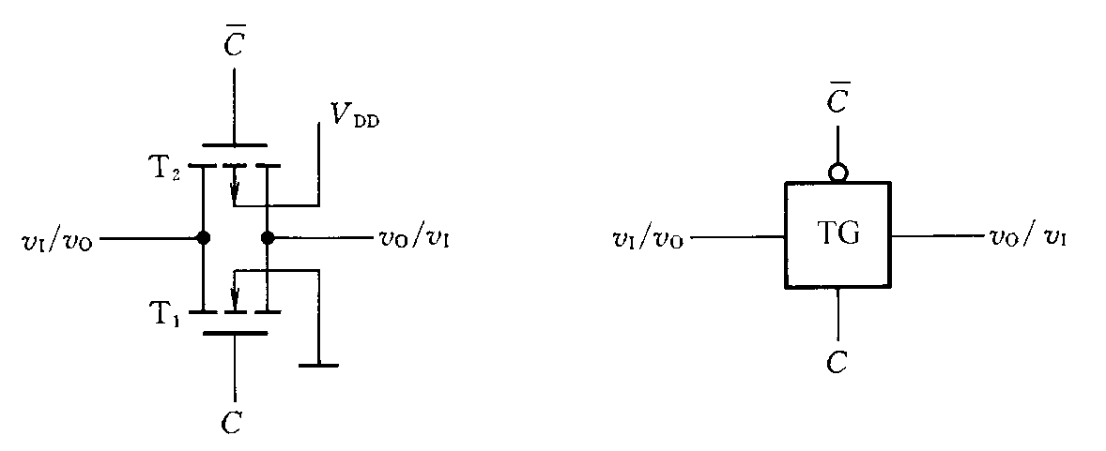

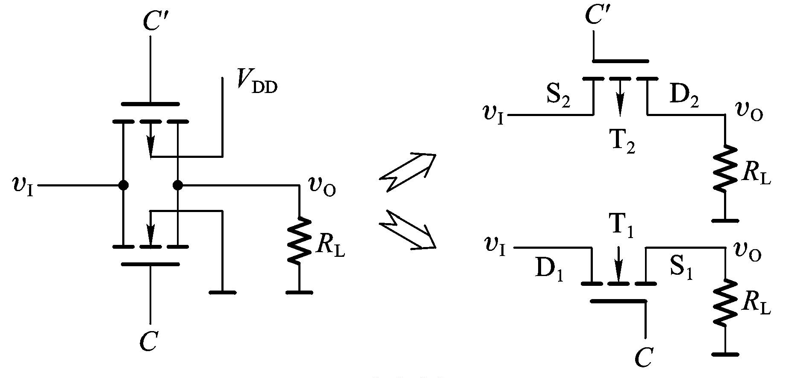
三、 CMOS传输门
1. 传输门
CMOS传输门属于双向器件，它的输入端和输出端可互易使用。

Slide 25
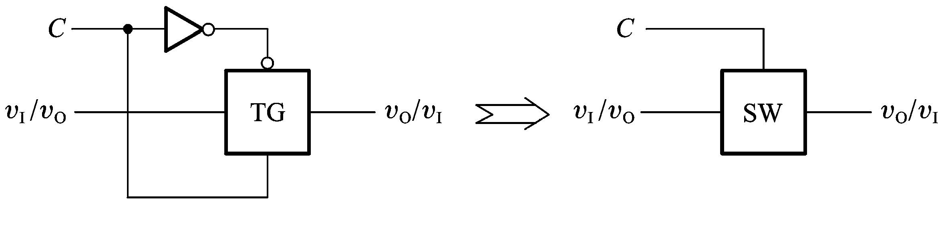
传输门应用：
构成双向模拟开关
C=1导通做传输门用
C=0截至输出高阻态

Slide 26
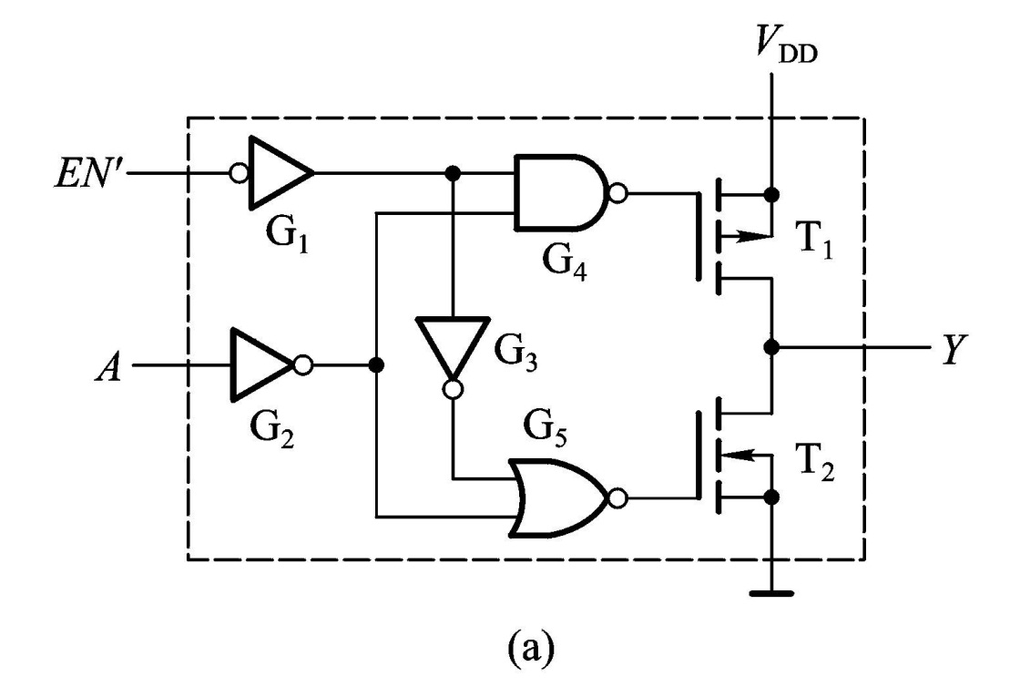
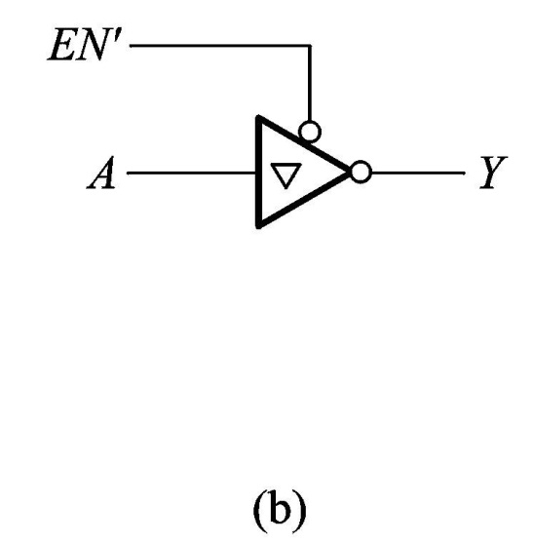
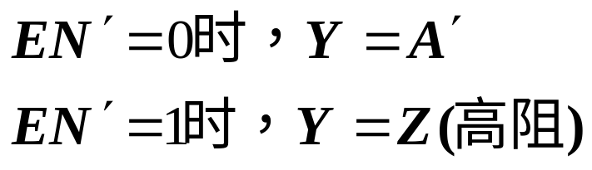
四、三态输出门
电路的输出有高阻态、高电平和低电平3种状态，故称三态门。

Slide 27


三态门的用途
双向传输
EN=1，G₁工作，G₂高阻，D_{O}
经G₁反相送至总线；
EN=0，G₁高阻，G₂工作，总线
数据D_{I}经G₂反相从Y 端
送出。
数据总线结构
只要控制各个门的EN端轮流为1，且任何时刻仅有一个为1，就可以实现各个门分时地向总线传输。

Slide 28
3.3.6 CMOS电路的正确使用
(1) 输入电路的静电防护
措施：运输时最好使用金属屏蔽层作为包装材料；组装、调试时，仪器仪表、工作台面及烙铁等均应有良好接地；不使用的输入端不能悬空，以免拾取脉冲干扰。
(2) 输入端加过流保护
措施：在可能出现大输入电流的场合必须加过流保护措施。如在输入端接有低电阻信号源时、在长线接到输入端时、在输入端接有大电容时等，均应在输入端接入保护电阻R_{P}。
28

Slide 29



3.4 TTL门电路
3.4.2 TTL反相器的电路结构和工作原理
一、电路结构
稳态下， T₄ 、T₅总有一个截止，降低了静态功耗，提高了带载能力。
推拉式输出结构

Slide 30

二、电压传输特性
TTL反相器由于线性区的存在，电压传输特性与理想开关特性差别较大。其容限比CMOS门的小

Slide 31


3.4.3 TTL反相器的静态输入特性和输出特性
一. 输入特性
I_{IH}
I_{IL}
D₁作用结果
输入等效电路 输入特性

Slide 32


二、输出特性
1、高电平输出特性
2、低电平输出特性
较大零点几~几mA
灌电流
拉电流
较小几十μA
注：1、图中标注的电流方向为实际方向
2、电流流进为正，流出为负

Slide 33



三、输入端负载特性
1.4V
TTL反相器输入端经
电阻接地时的等效电路

Slide 34


3.4.4 TTL反相器的动态特性
一、传输延迟时间
1、现象

Slide 35




3.4.5其他类型的TTL门电路
一、其他逻辑功能的门电路
1. 与非门

Slide 36



2. 或非门
3. 与或非门

Slide 37

二、集电极开路的门电路
1、推拉式输出电路结构的局限性
① 输出电平不可调
② 负载能力不强，尤其是高电平输出
③ 输出端不能并联使用
OC门

Slide 38



2、OC输出与非门

Slide 39


OC门实现的线与

Slide 40


三、三态输出门（Three state Output Gate ,TS）

Slide 41



Slide 42
3章作业
六版：3、8、11、12、27
五版：3、8、14、15、29

